Slide 1
Снеговик и Яга
Развлечение в средней группе
Выполнила
Инструктор по физической культуре Петрова Л.В
г.Бердск . 2015

Slide 2
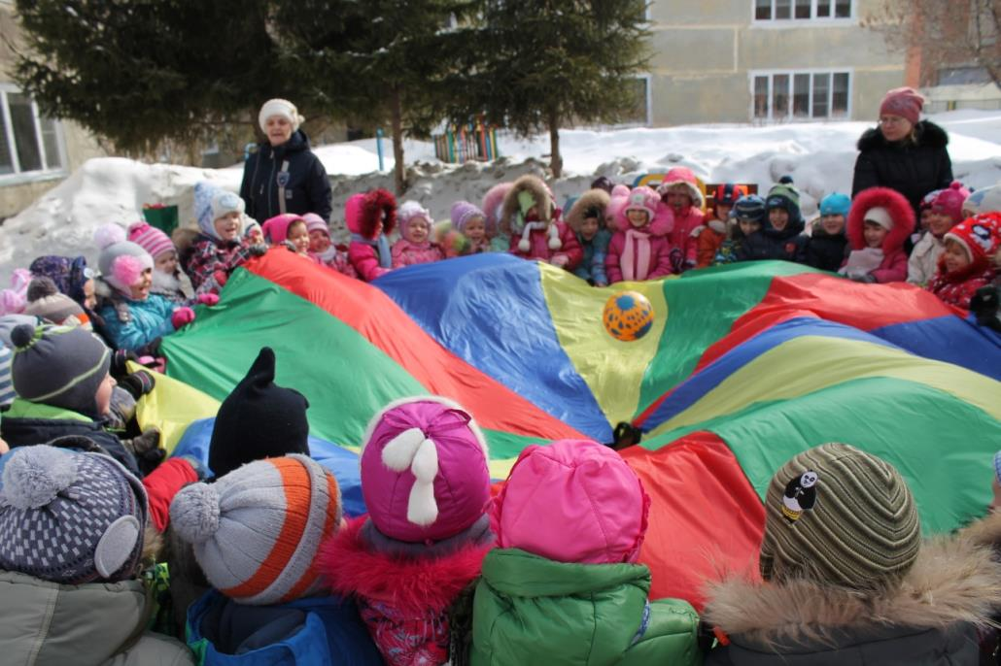
Быстро, мяч, скачи по кругу,
Расскажи скорей ты другу,
Чем зима нам нравиться,
Русская красавица?

Slide 3
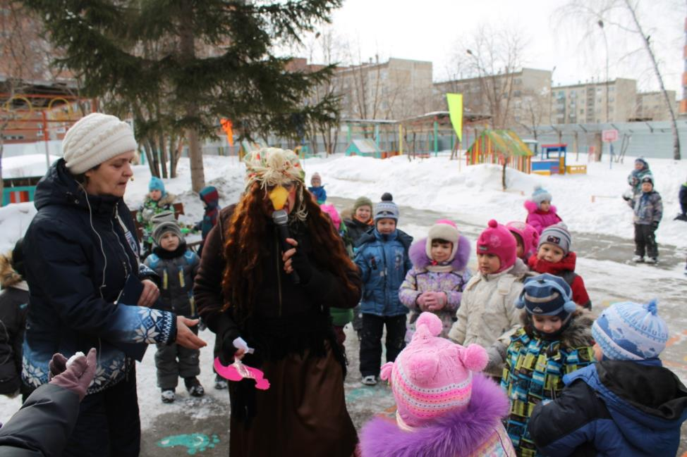
К нам Яга пришла -
Чудеса принесла.
С нами сделала зарядку,
Поиграла для порядка.

Slide 4
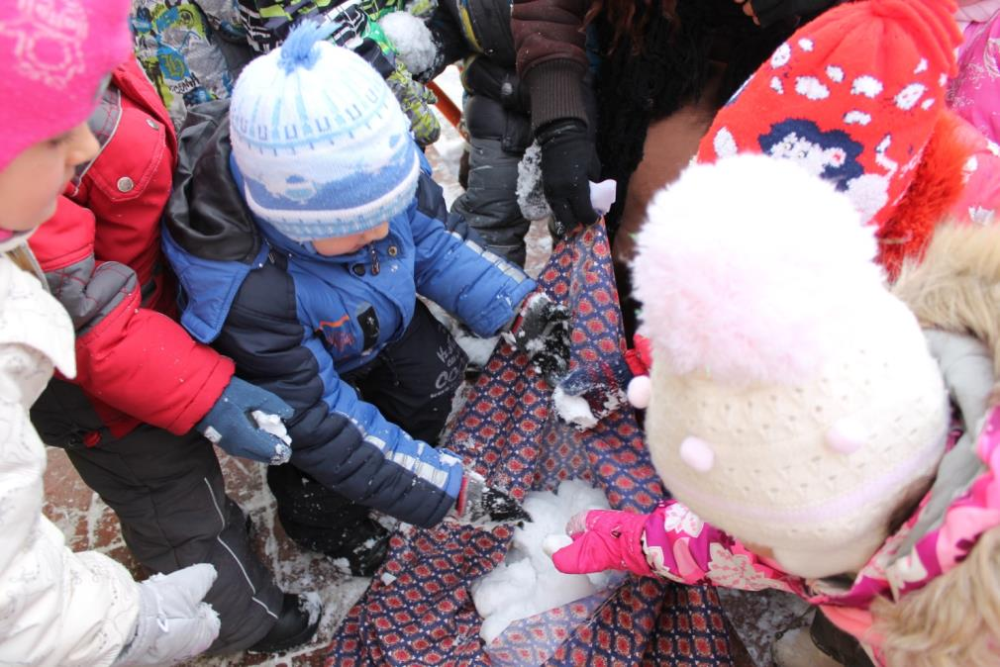
Мы в мешок снежки бросали,
мы Яге
все помогали.

Slide 5
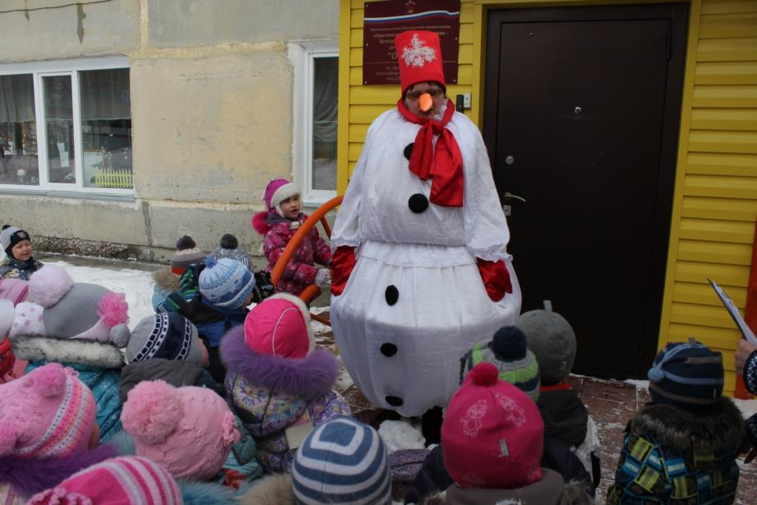
Получился
снеговик ,
весельчак и
Озорник,

Slide 6
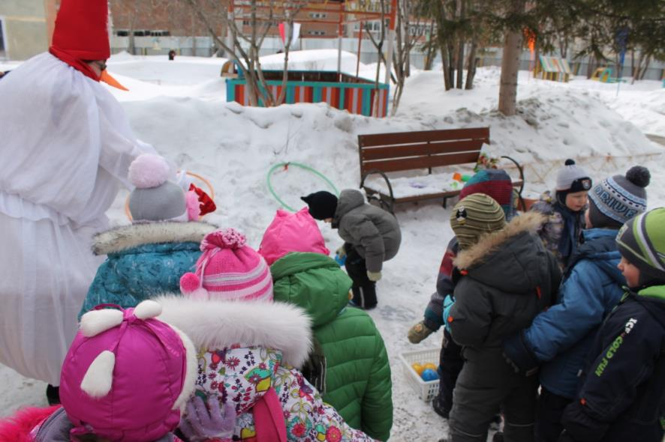
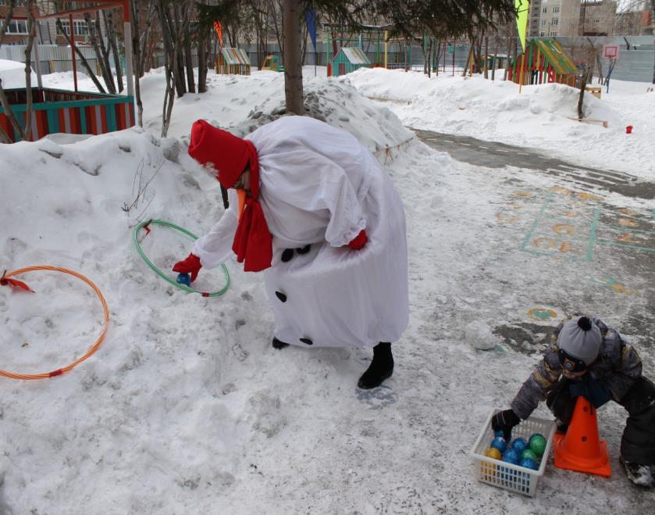
С нами он в
снежки играл ,
Метко в
обруч попадал.

Slide 7
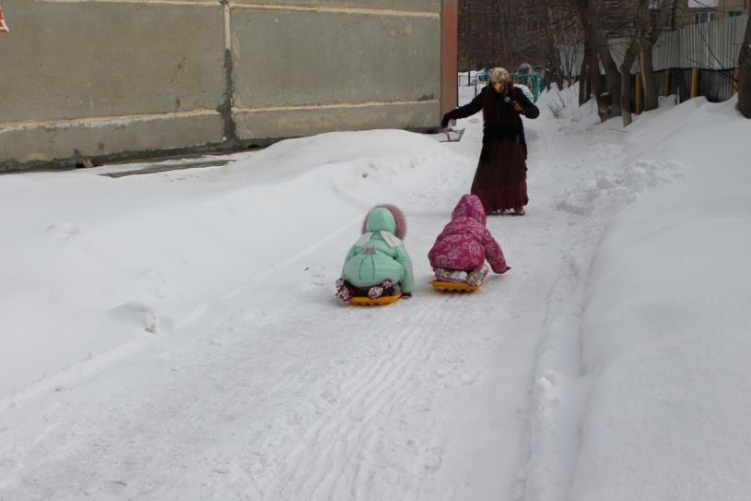
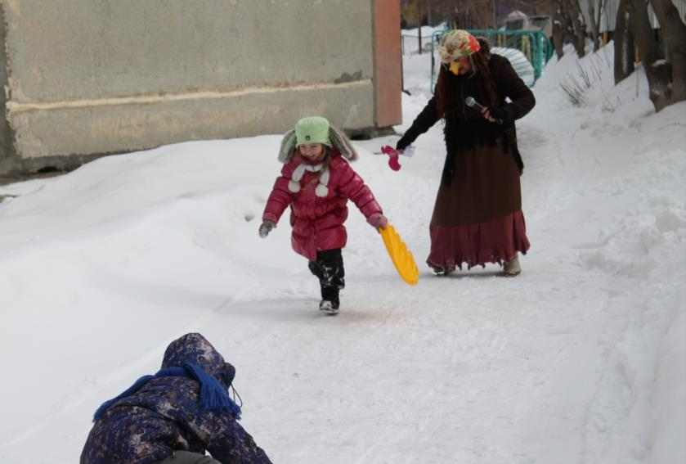
Словно в ступе на ледянке,,
Лихо мчимся мы к Яге.

Slide 8
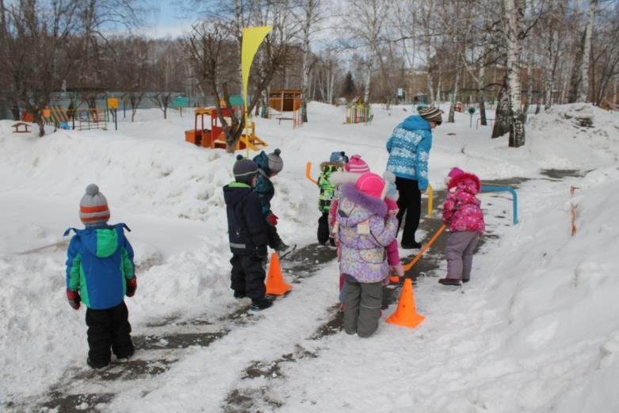
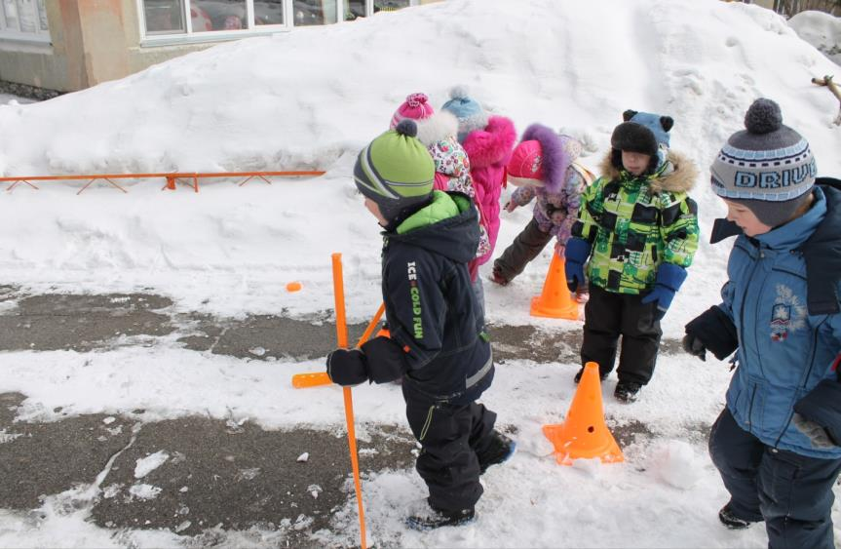
А затем в хоккей играли,
Дружно шайбу забивали.

Slide 9
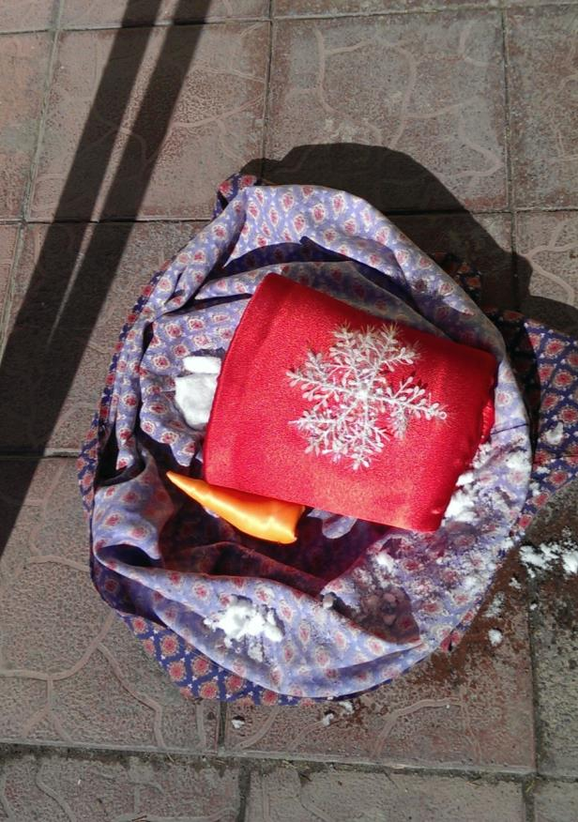
Шапка, нос- морковь,
Снежок,
Ну а где ж СнеговиЧёк?
Видно он растаял весь,
А ведь , только что был здесь.

Slide 10
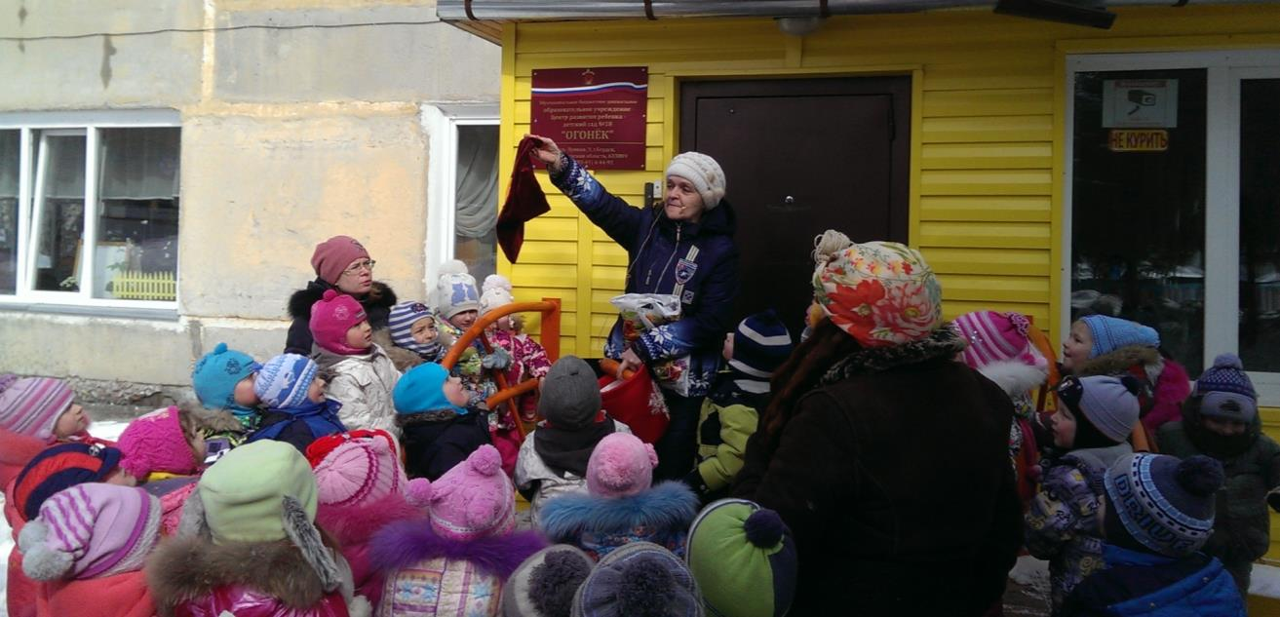
А в мешке подарки ,вот!
Эй, детишки на летайте
и подарки получайте!

Slide 11
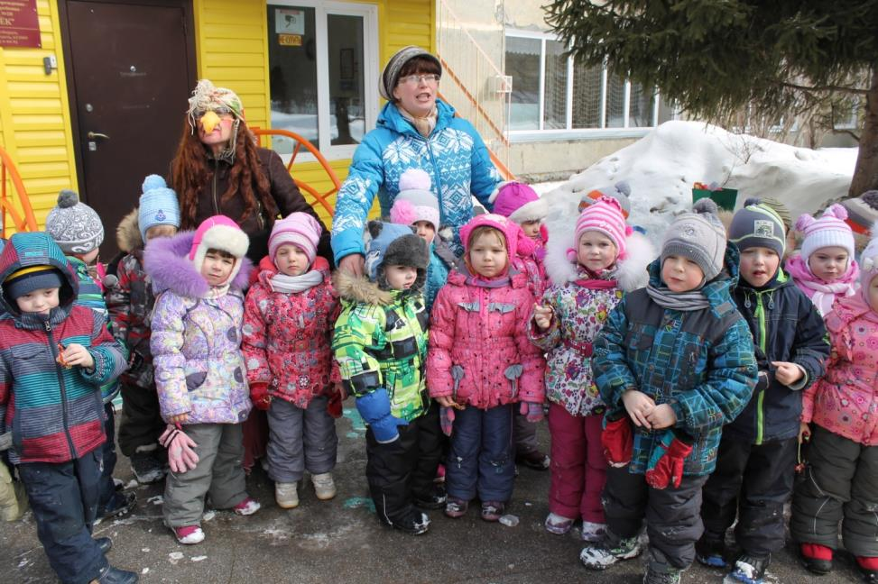
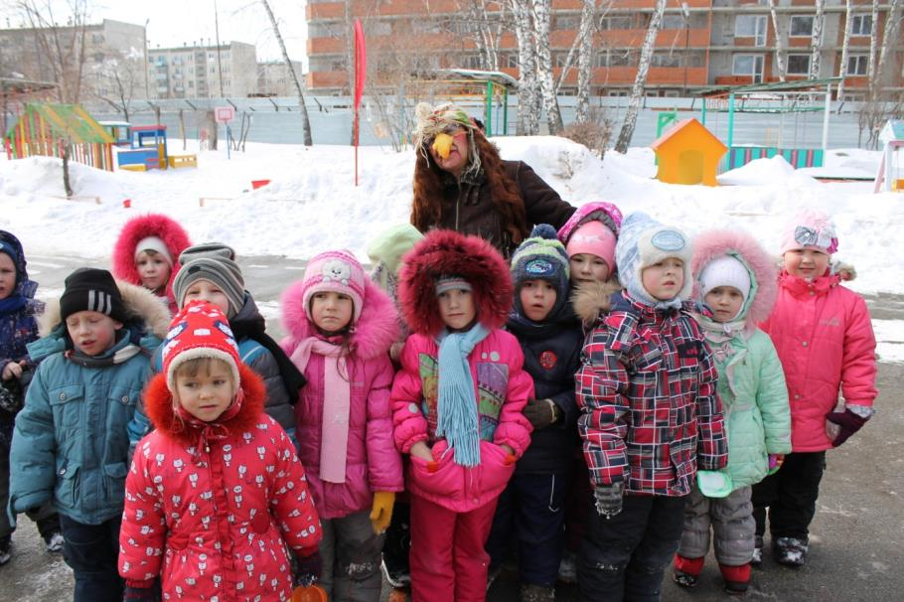
Праздник закончен, пора расстаться.
Новые встречи
ждут впереди.

Slide 12
Спасибо за внимание

